Slide 1
Einführung neue Modulverantwortliche
Administration BSc
Stand März 2024

Slide 2
Struktur des Studiums
Zulassung
Notes:
Studium ist in verschiedene Bereiche aufgeteilt:
Zulassung (vor Eintritt ins Studium)
Basisstudium (Module 01 – 11)
Praxis (Module 12 und 13)
Hauptstudium (Module 14-19, Vertiefungsmodule und Seminare)
Bachelorarbeit (Modul 20) und Diplomierung

Slide 3
Ansprechpersonen Administration BSc
Bereich | Ansprechperson
Teamleitung | Lea Mastrobuoni
Zulassung | Olivia Zsifkovits / Jil Sauber
Basisstudium (M01-11) | Matthias Schlatter
Praxisausbildung (M12-13) | Fabienne Gemma
Hauptstudium (M14-17) | Lea Mastrobuoni
Hauptstudium (M18-19, Vertiefungsmodule und Seminare) | Simone Omlin
Bachelorarbeit (M20) | Tanja Steinmann
Telefonnummern und Mailadressen auf Planet S
Notes:
Analog der verschiedenen Stufen des Studiums sind wir in der Administration aufgestellt.

Slide 4
Weitere Ansprechpersonen
Bereich | Ansprechperson | E-Mail
Studiengangleitung | Heidi Bruderer Enzler Martin Biebricher | bachelorleitung.sozialearbeit@zhaw.ch
Seminarkoordination | Nadia Caldes | seminarkoordination.sozialearbeit@zhaw.ch
Stundenplanung | Fabienne Gemma | admin-bsc.sozialearbeit@zhaw.ch
Prüfungsplanung | Lea Mastrobuoni | studium.sozialearbeit@zhaw.ch
Digital Campus (z.B. Moodle & E-Didaktik) |  | digitalcampus.sozialearbeit@zhaw.ch
Fragen zu Modulbudget, ILV-Stundeneinstellungen und AD-Aufträgen in der Lehre | Beat Grossenbacher | groc@zhaw.ch
AD Abrechnungen und Adressänderung |  | aussendozierende.sozialearbeit@zhaw.ch
Studienberatung |  | studienberatung.sozialearbeit@zhaw.ch
Raumplanung | Beatrice Benedetti | raumplanung.sozialearbeit@zhaw.ch

Slide 5
Übersicht Studienjahr
Dokument «Studienjahrübersicht» auf der Moodleseite «Informationen und Unterlagen für Dozierende», Rubrik «Leistungsnachweise»
Übersicht über die administrativen Aufgaben und Termine der Modul-, Kurs- und Seminarverantwortlichen während des Studienjahrs inkl. Terminplan Stundenplanung
Notes:
Gelbmarkierte Kalenderwoche weist jeweils automatisch aktuelle Kalenderwoche aus.

Slide 6
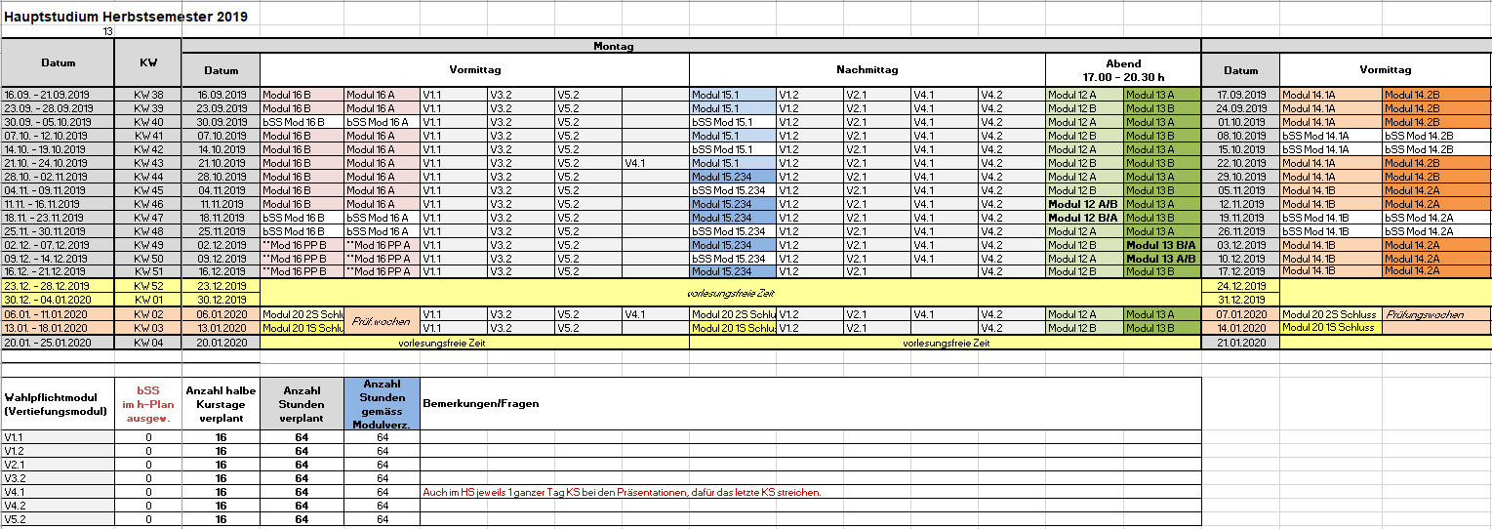
Stunden- und Raumplanung
Provisorische und definitive Stundenplanung jeweils auf Collab Administration BSc SA ➔ bleibt auf Collab bis zur Freischaltung auf EventoWeb (KW25 (HS) / KW50 (FS))
Notes:
Stundenplanung hat drei-teilige Ansicht:
Semesterwochen und jeweilige eingeplante Module pro Tag, aufgeteilt nach Vor-, Nachmittag und Abend (scrollen nach rechts, um weitere Tage einsehen zu können)
Übersicht über in der oberen Stundenplanung verplante KS und bSS inkl. Abgleich der Total Anzahl Stunden gemäss Modulbeschrieb > «Anzahl Stunden verplant» und «Anzahl Stunden gemäss Modulbeschrieb» müssen am Schluss gleich sein! > Achtung: Tabellenblatt sind fixiert, d.h. mittels Pfeiltasten kann allenfalls innerhalb Tabellenblatt hin- und her geschoben werden!
Stundenplan-File besteht aus mehreren Tabellenblättern: Stundenplanung Basisstudium (Module 01 – 11), Stundenplanung Hauptstudium (Module 12 – 20, sowie Vertiefungsmodule und Seminare), Standardisierter Prüfungsplan (gilt für Basis- und Hauptstudiumsmodule

Slide 7
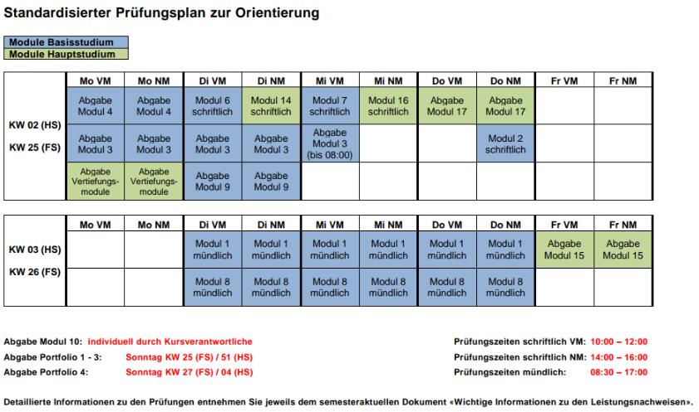
Prüfungswochen / Fristen für Abgaben schriftl. Leistungsnachweise
Prüfungen und Abgaben sind jeweils an fixen Wochen und Tagen:
Frühlingssemester (FS) KW 25 / 26
Herbstsemester (HS) KW 02 / 03
Notes:
- Verteilung der Abgaben und Prüfungen sind pro Semester gleich (HS = FS), einzig die Termine der Abgabe der Portfolio weichen zwischen HS und FS ab.

Slide 8
Moodle für Dozierende
Moodle Bereich «BSc Informationen für Dozierende»
Leitfaden für Dozierende ➔ alle administrativen Informationen rund um die Vorbereitung der Lernveranstaltungen, den Campus Toni Areal, Leistungsnachweise, wichtige administrative Kontakte uvm.
Rubrik Unterrichtsvorbereitung ➔ Informationen rund um die Raumausstattung, Kopieraufträge und Moodle Grundstruktur
Rubrik Leistungsnachweise ➔ Studienjahrübersicht, Anleitungen und Merkblätter zu den Leistungsnachweisen (Präsenzpflicht, schriftliche/mündliche Prüfungen, Arbeiten u.a.)
Default Videoframe

Slide 9
Informationsplattform «Planet S» für Studierende
«Planet S» - Rubrik Bachelor
Rubrik «Neu hier» ➔ relevante Informationen für Neustudierende, inkl. Informationen zu den Einführungstagen
Rubrik «Basisstudium» ➔ Informationen und Merkblätter spezifisch zum Basisstudium
Rubrik «Praxisausbildung» ➔ Informationen zur Praxisausbildung, zur Praktikumssuche sowie zu den Ausbildungssupervisionen
Rubrik «Hauptstudium» ➔ Informationen rund ums Hauptstudium, inkl. zur Planung des Hauptstudiums («Hauptstudium im Blick») sowie zum Wahlverfahren (Modulwahlen pro Semester)
Rubrik «Bachelorarbeit» ➔ Informationen zur Bachelorarbeit, inkl. Leitfaden zum Verfassen derselben
Rubrik «Allgemein» ➔ wichtige Termine, Merkblätter und Formulare sowie Ansprechpersonen für spezifische Anliegen
Notes:
Obwohl für Studierende ist diese Seite teilweise auch für Modulverantwortliche interessant, um den Studierenden bei Fragen weiterzuhelfen resp. um gewisse Dokumente (z.B. Daten der Leistungsnachweise o.ä.) zu finden.

Slide 10
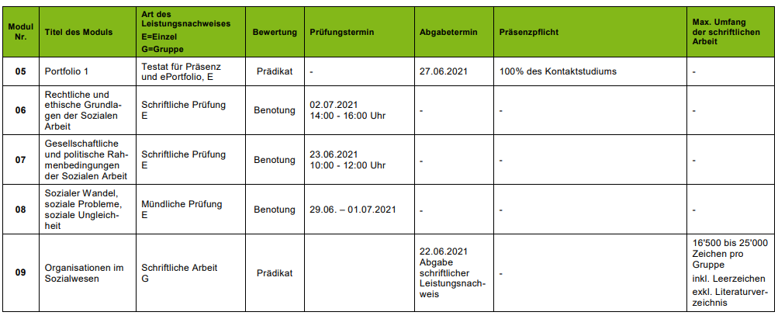
«Wichtige Informationen zu den Leistungsnachweisen (LNW)»
Semesteraktuelles Dokument mit allgemeinen Informationen betreffend Notenaufschaltung, Wiederholung von Prüfungen, Umfang der LNW, rechtlichen Grundlagen uvm. (Link zu Dokument)
Übersicht über alle Prüfungstermine, Arten der LNW, Präsenzpflicht sowie Umfang der LNW pro Modul
Erstellung des prov. Dokument durch Administration, MV’s werden jeweils per Mail um Prüfung im 4-Augen-Prinzip gebeten
Notes:
Auch hier gilt: Obwohl eigentlich für die Studierenden erstellt, ist dieses Dokument für Dozierende immer wieder hilfreich, um Daten und relevante Informationen zur Durchführung von Leistungsnachweisen nachzuschauen.

Slide 11
Anfragen von Studierenden
Die Modulverantwortlichen werden gebeten, bei allen Anfragen von Studierenden zu den Themen
präsenzpflichtigen Veranstaltungen
Verschiebung von LNWs
weitere Termine und Fristen
auf Planet S hinzuweisen und falls danach noch offene Fragen sind, die Studierenden an die Administration zu verweisen.

Slide 12
Abmeldung Leistungsnachweise
Richtlinie Präsenzpflicht in der BSc-Lehre ⇨ Präsenzpflichtige Veranstaltungen gelten als Leistungsnachweise
Begründete Absenzen für präsenzpflichtige Veranstaltungen und Prüfungen sind in der Rahmenprüfungsordnung (RPO; §36) geregelt. Wichtig: Insbesondere Ferien gelten NICHT als begründete Absenz.
Bei Verhinderung gilt
Studierende reichen unverzüglich nach Kenntnis Formular «Abmeldung Leistungsnachweis» mit Belegen bei Administration ein
Administration entscheidet, ggf. in Rücksprache mit Co-Studiengangleitung, ob Abmeldung akzeptiert wird
bei Ablehnung: Studierende:r und Dozierende:r werden via Mail informiert
bei Bewilligung: Administration löst via Mail an Studierende, CC Dozierende:r, Kompensationsauftrag aus

